Slide 1
Kosti ruky – ossa manus

Slide 2
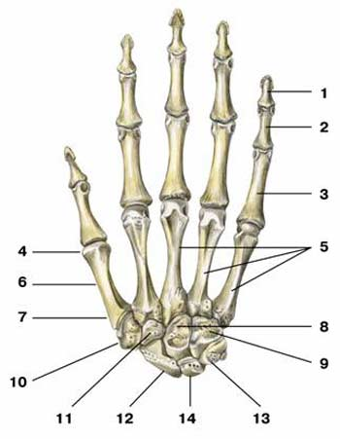
Ossa manus
1 - distal phalanx sistalis 2 – phalanx media 3 – phalanx proximalis 4 – caput ossis metacarpalis 5 – os metacarpi 6 - corpus ossis metacarpi 7 – basis ossis metacarpi 8 - capitatum 9 - hamatum 10 - trapezium 11 - trapezoideum 12 - scaphoideum 13 - triquetrum 14 - lunare

Slide 3
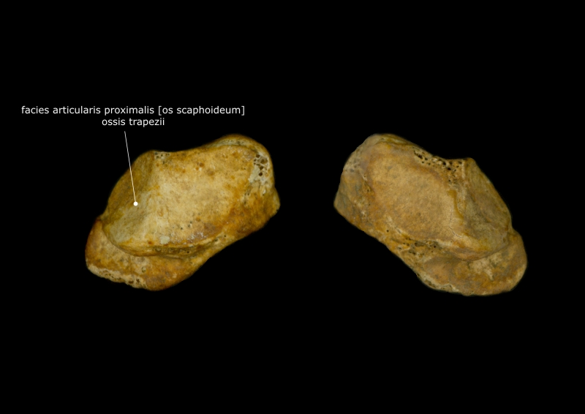
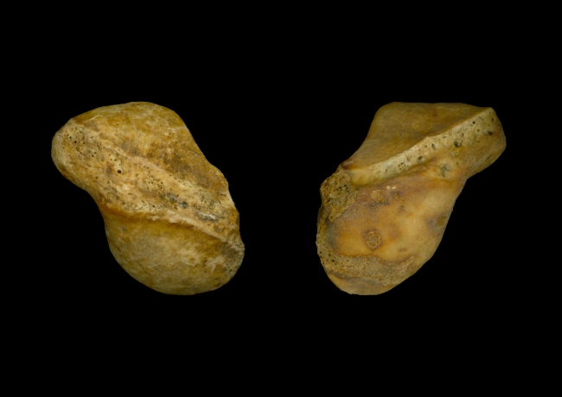
Člunkovitá kost – os scaphoideum
Skloubení s: radiem
os trapezium
os lunatum
os capitatum

Slide 4
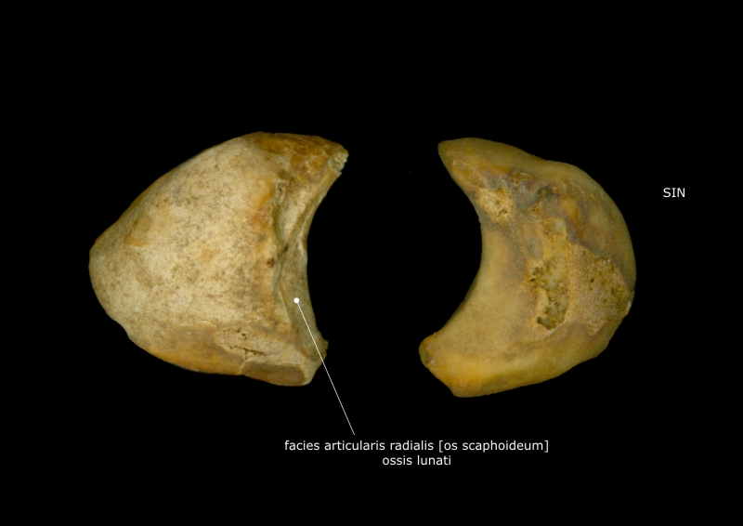
Poloměsíčitá kost - os lunatum
Skloubení s: radiem
os spaphoieum
os lunatum
os triquetrum

Slide 5
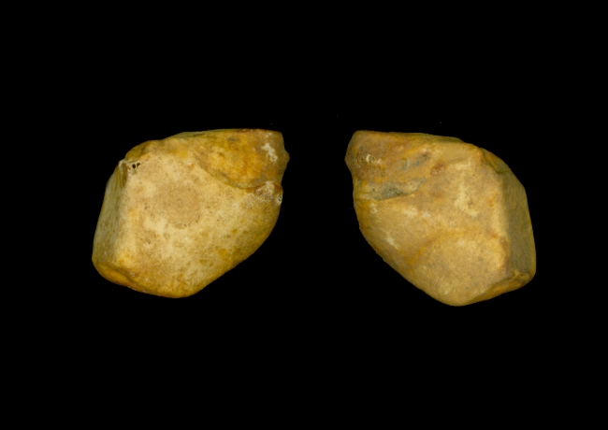
Trojhranná kost – Os triquetrum
Skloubení s: os metacarpi primum et secundum
os os scaphoideum a trapezoideum
žlábek pro musculus flexor carpi radialis
Tuberculum ossis trapezii

Slide 6
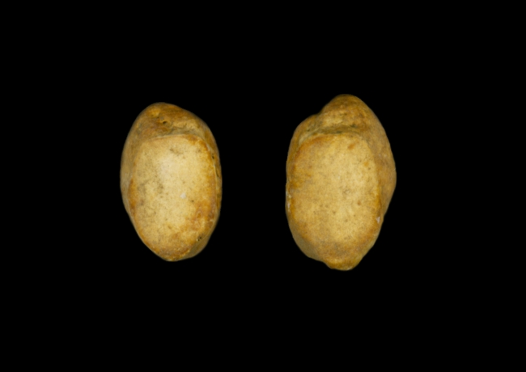
Hrášková kost - os pisiforme
Skloubení s: os scaphoideum
os trapezium, os capitatum
os hamatum

Slide 7
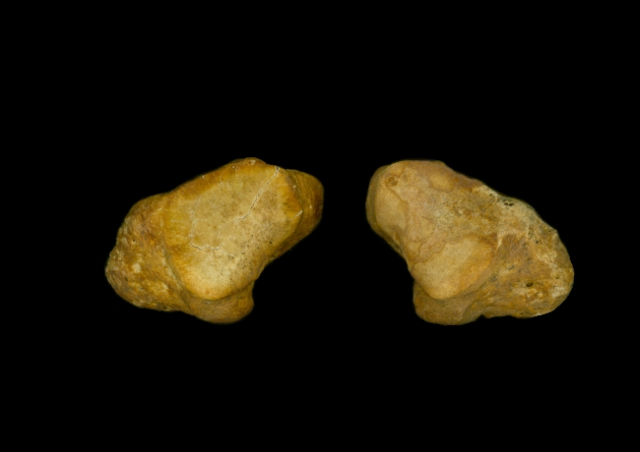
Sedlová kost – os trapezium
Skloubení s: os metacarpi primum et secundum
os hamatum

Slide 8
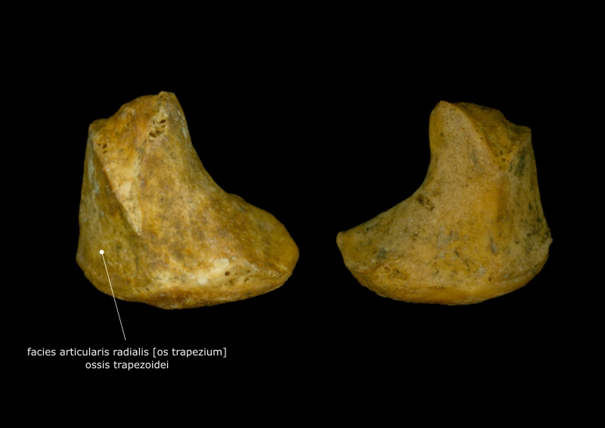
Botičková kost – os trapezoideum
Skloubení s: os os scaphoideum
os trapezium, os capitatum
os metacarpi secunda

Slide 9
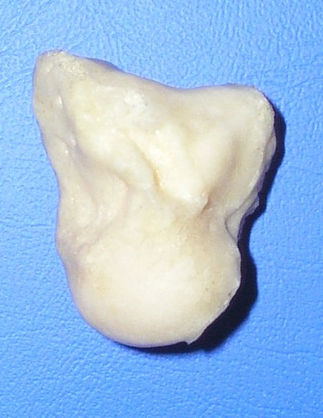
Hlavatá kost - os capitatum
Skloubení s: os scaphoideum a os lunatum
os os trapezoideum a os hamatum
os metacarpi tertium
Caput ossis capitati – lig. carpi radialis

Slide 10
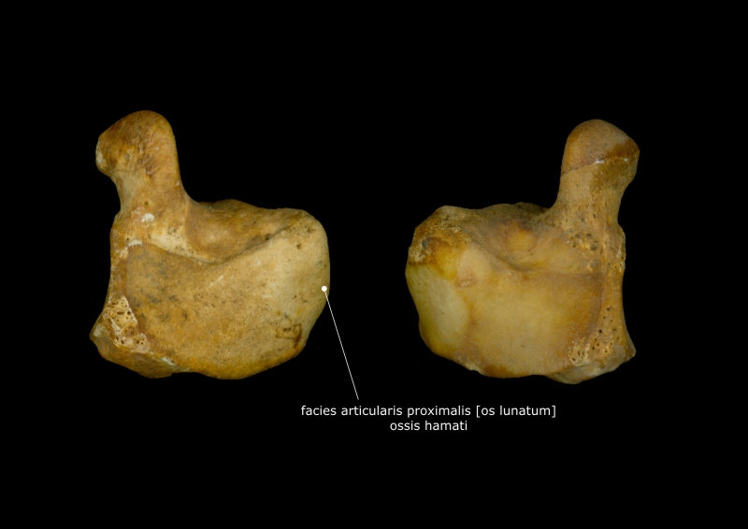
Háková kost – os hamatum
Skloubení s: os capitatum, os triquetrum
os metacarpi quatrum et quintum
Hamulus ossis hamati – úpon lig. pisohamatum

Slide 11
Záprstní kosti – Ossa metacarpi
Obecná stavba: basis, corpus, caput
Os metacarpi primum
Os metacarpi secundum
Os metacarpi tertium
Os metacarpi quatrum
Os metacarpi quintum

Slide 12
Články prstů – Ossa digitorum
Phalanx proximalis
Phalanx media
Phalanx distalis
Basis – coprus – caput
Basis – coprus – tuberositas phalangis distalis

